Slide 1
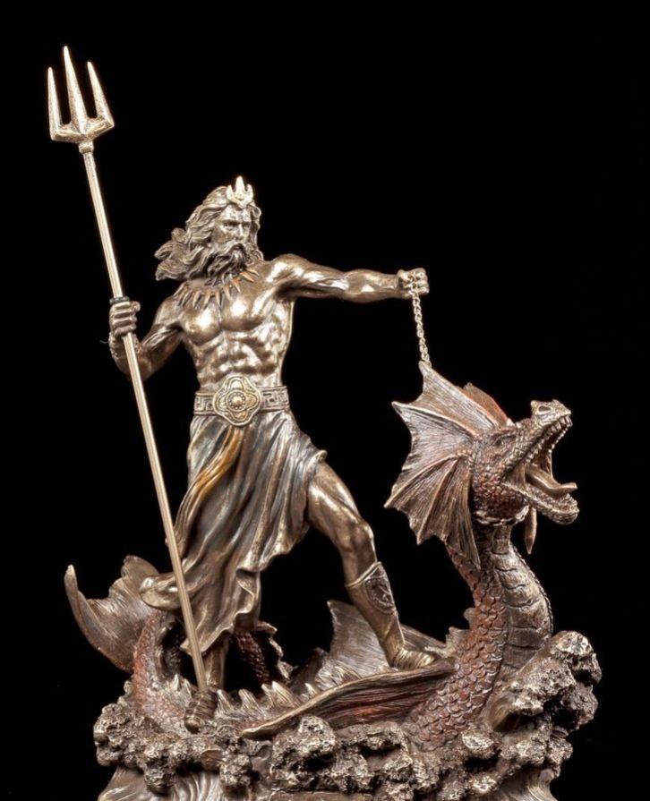
Neptun
Eine Präsentation von Max, Aaron und Fabian

Slide 2
Inhaltsverzeichnis
Steckbrief
Attribute
Familie
Neptunalia
Quellen

Slide 3
Steckbrief
Römischer und Griechischer name: Neptunus, Poseidon
Gefolge
Rolle des Gottes
Erzählung über den Gott

Slide 4
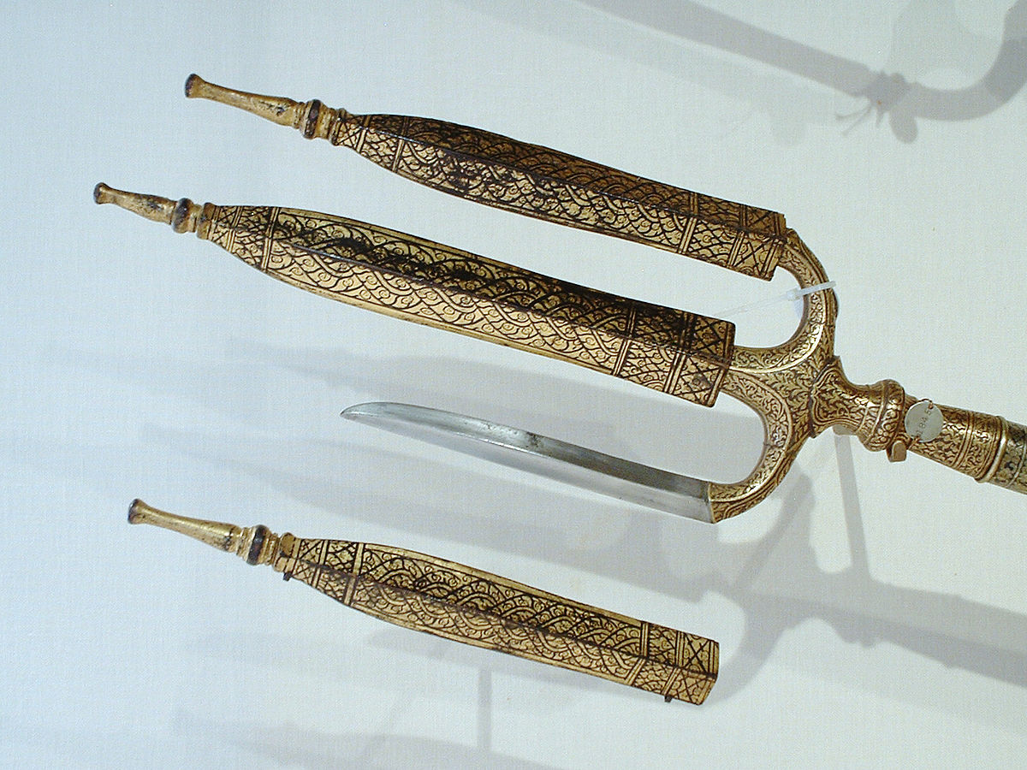
Attribut
Waffenart: Stangenwaffe
Verwendung: Kriegswaffe, Jagdwaffe
Besteht aus Horn, Elfenbein oder knochen

Slide 5
Familie
Vater: saturn
Mutter:Ops(Rhea)
Brüder: Pluto, Jupiter
Frau: Salacia
Sohn? : Triton

Slide 6
Neptunalia
Zu Ehren Neptuns wird am 23. JULI das Fest neptunalia gefeiert
Über dieses Fest ist kaum etwas bekannt
Man weiß nur, dass laubhütten gebaut wurden

Slide 7
Quellen
Stand 07 .10.2021
https://de.wikipedia.org/wiki/Neptun_(Mythologie)
https://de.wikipedia.org/wiki/Ops
https://rompedia.wikia.org/wiki/Neptun

